Slide 1
Проектная деятельность
«Поделки из бросового материала»
Дергалева Г.Н., воспитатель гпд ГБОУ СОШ №404
Москва, 2014

Slide 2
Поделки из бросового материала
Цель:
развить у детей способность самостоятельно работать над поделками
научить детей работать в команде
активизировать фантазию детей при использовании необычных материалов для поделок
усилить коммуникативные навыки школьников (умение слушать, выражать и отстаивать свое мнение, способность к самоанализу)
научить детей самостоятельно искать, преобразовывать, передавать и проверять информацию

Slide 3
Ключевой вопрос во время работы над проектом
«Можно ли спасти Землю
от загрязнения?»
?
?
?

Slide 4
Уточняющие вопросы
Какие факторы влияют на загрязнение окружающей среды?
Как можно уменьшить количество бытовых отходов?
Что лично я могу сделать для сохранения экологии?
?
?

Slide 5
Вопросы для самообразования детей
Когда, где и почему отмечают День переработки мусора?
Что такое бросовый материал?
Какие творческие и полезные и полезные способы повторного использования материала изобрели в разных странах?
Какой бросовый материал можно использовать при изготовлении Новогодней елки?

Slide 6
Заключение
Проект позволил детям взглянуть по-новому на предметы и материалы, способствовал развитию фантазии и творческого подхода

Slide 7
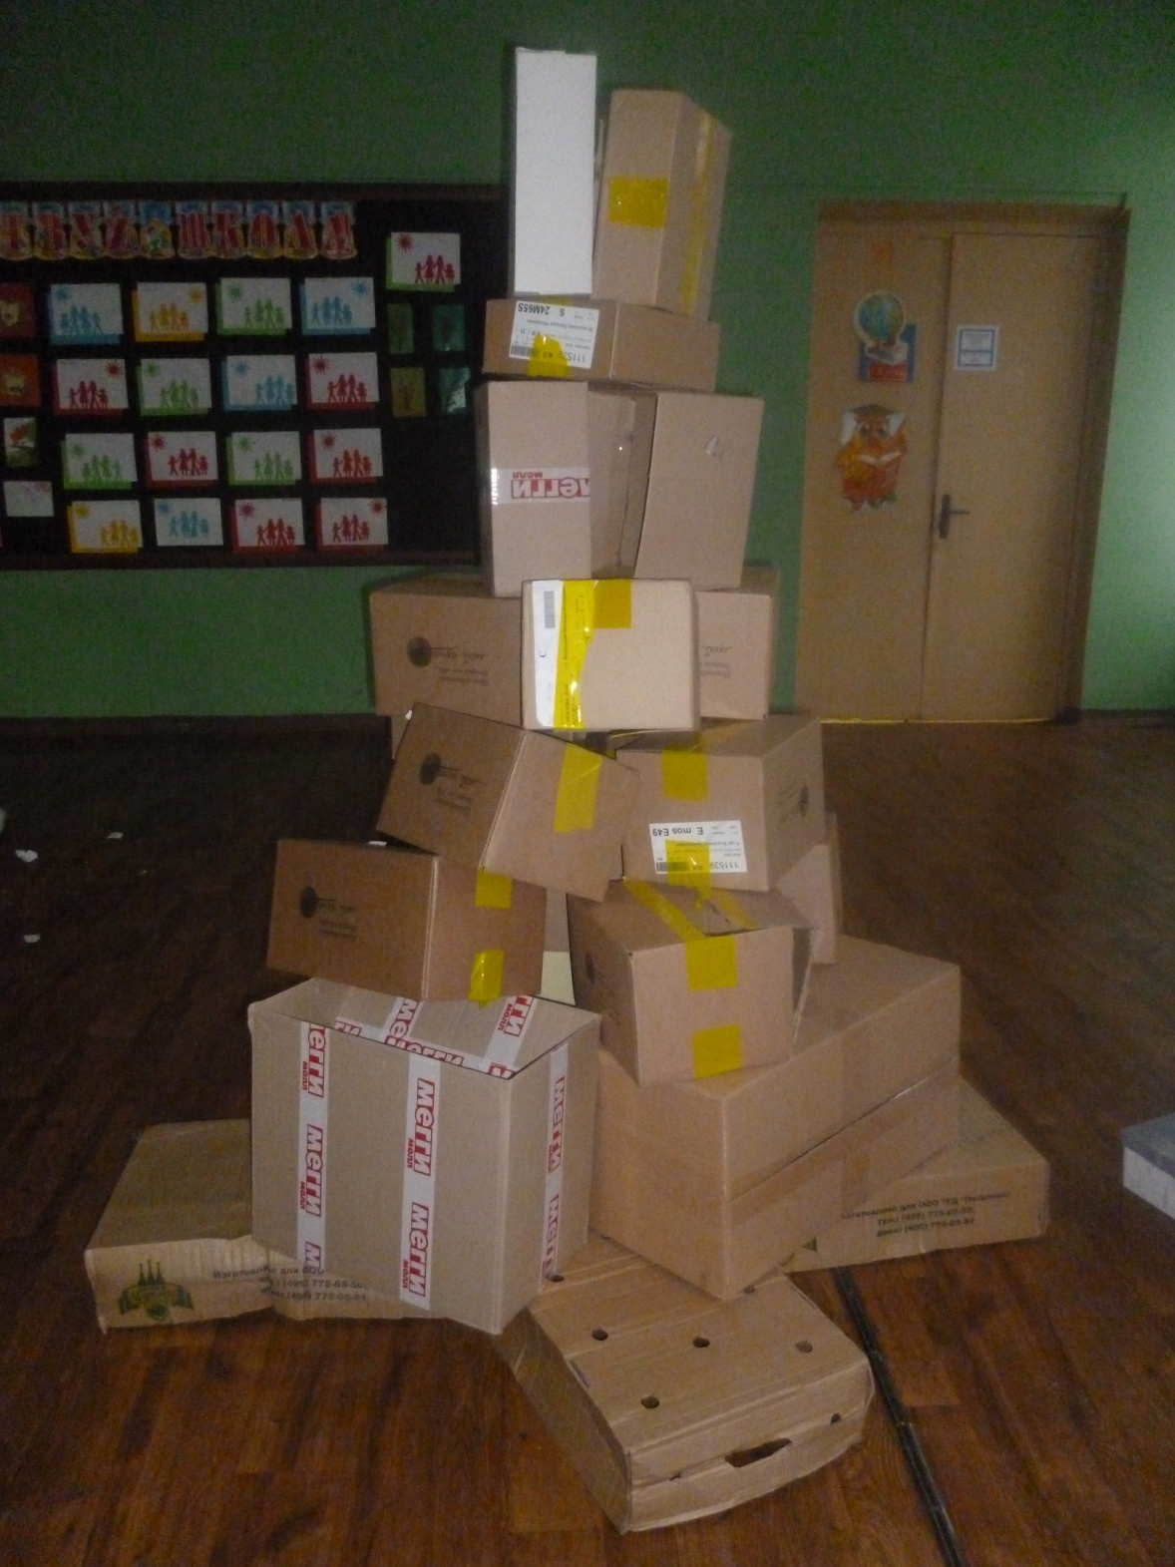
поделка из бросового материала «Новогодняя Ель» (Подготовка)

Slide 8
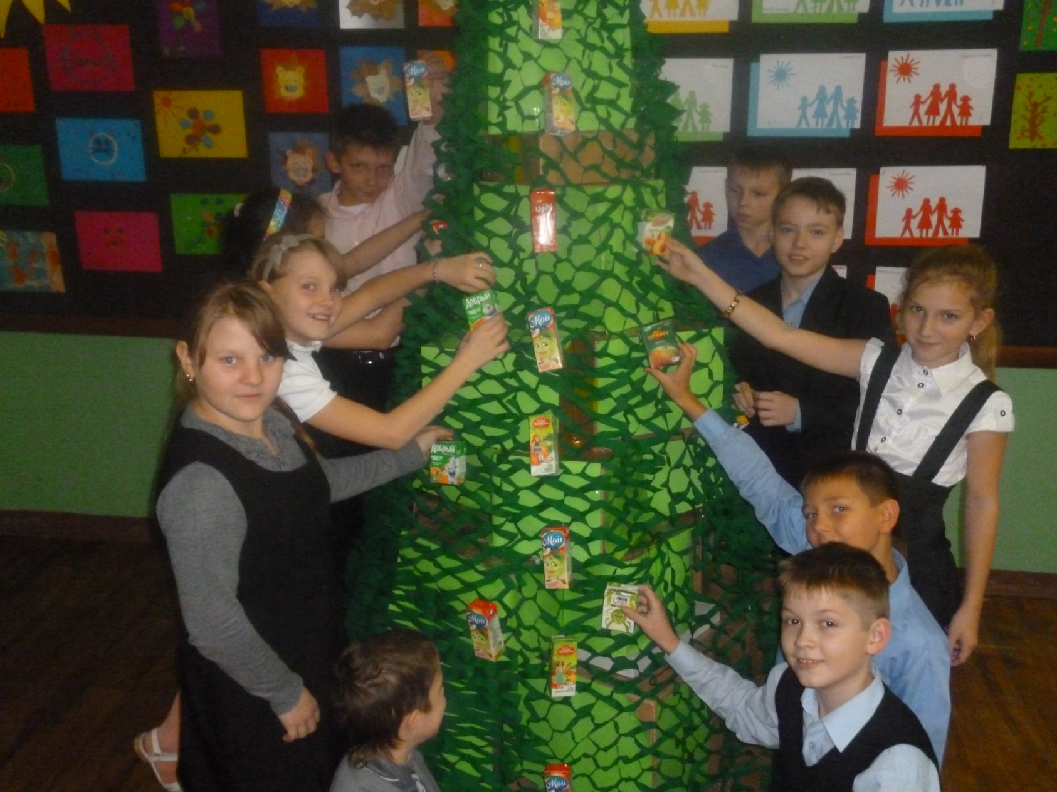
поделка из бросового материала «Новогодняя Ель»

Slide 9
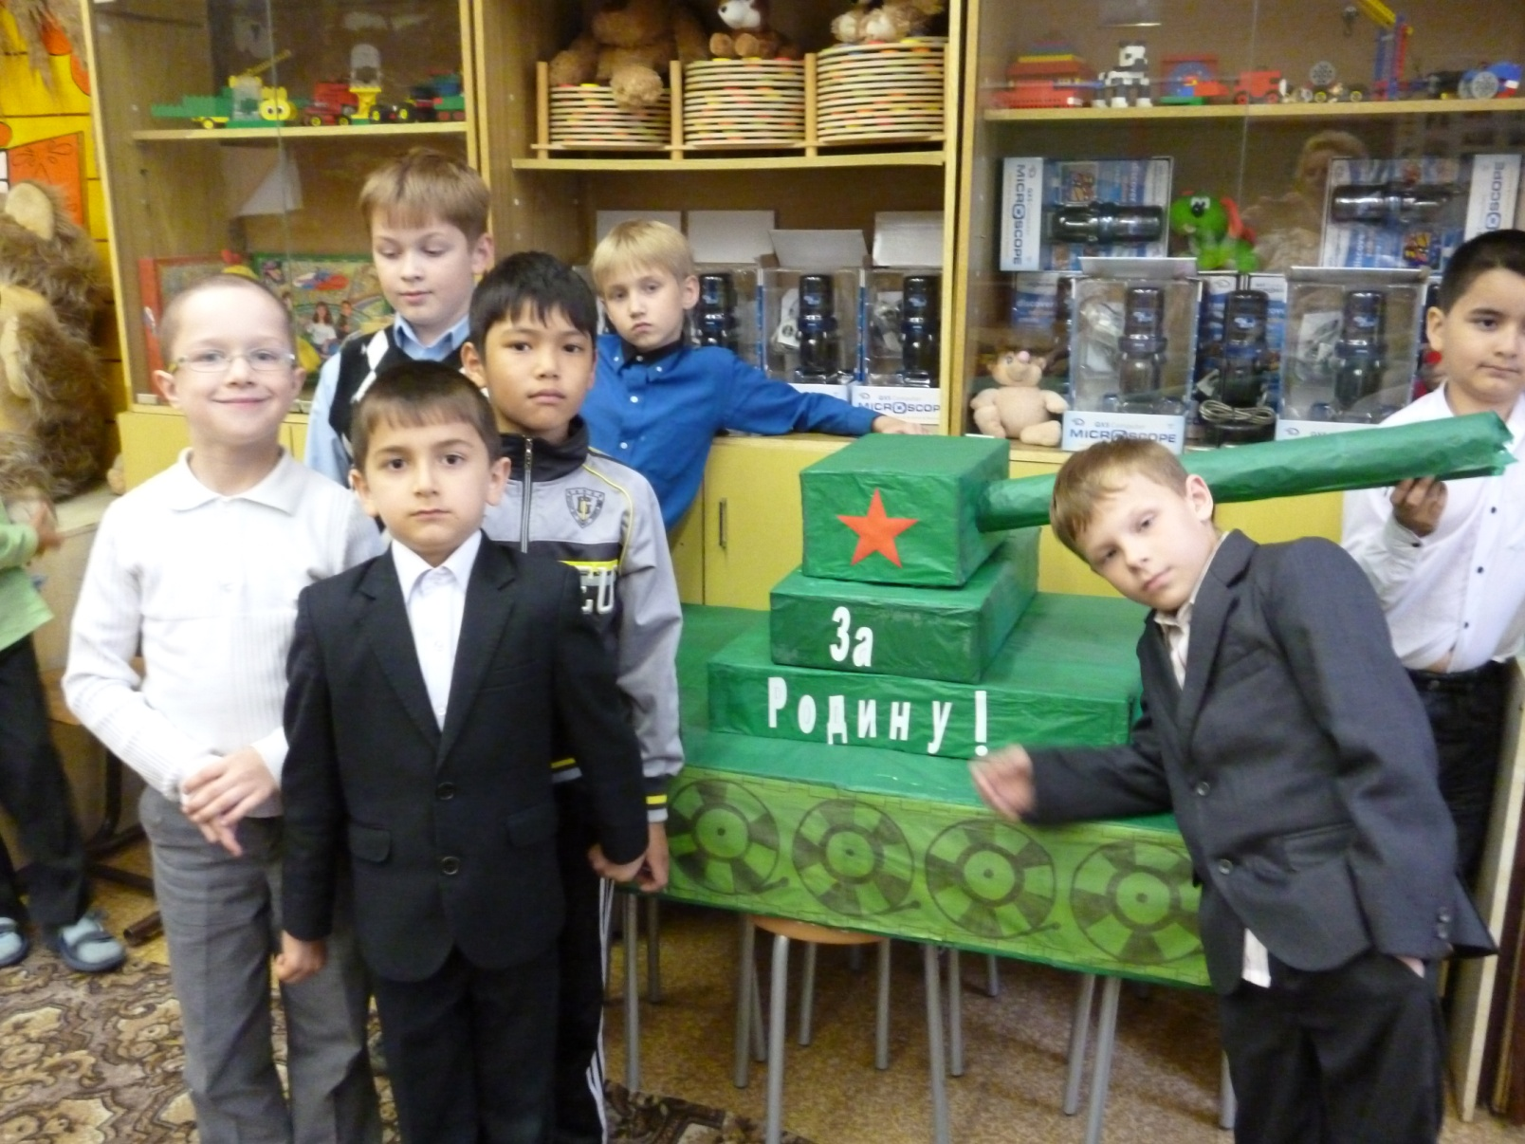
«Поделки к 9 мая»

Slide 10
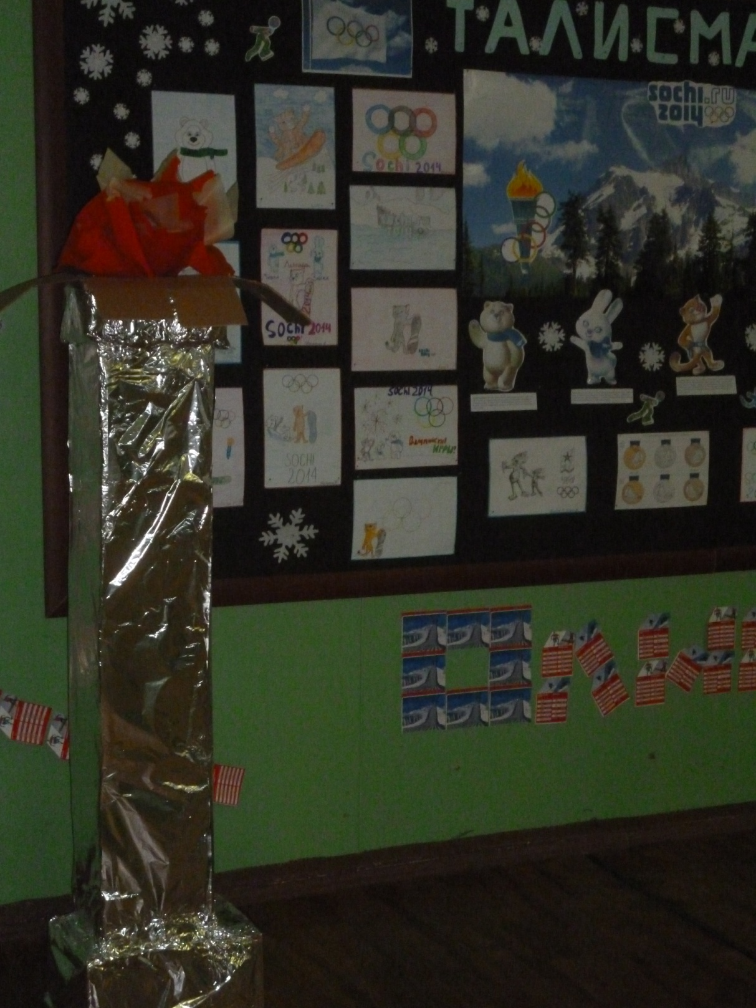
поделка из бросового материала «Олимпийский огонь»

Slide 11
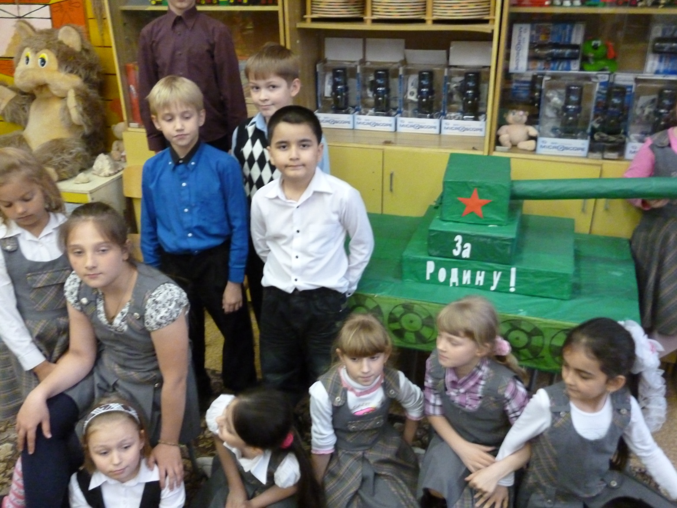
«Поделки к 9 мая»

